Slide 1
Time-series price forecasting
경상국립대학교 석사과정 오서영

Slide 2
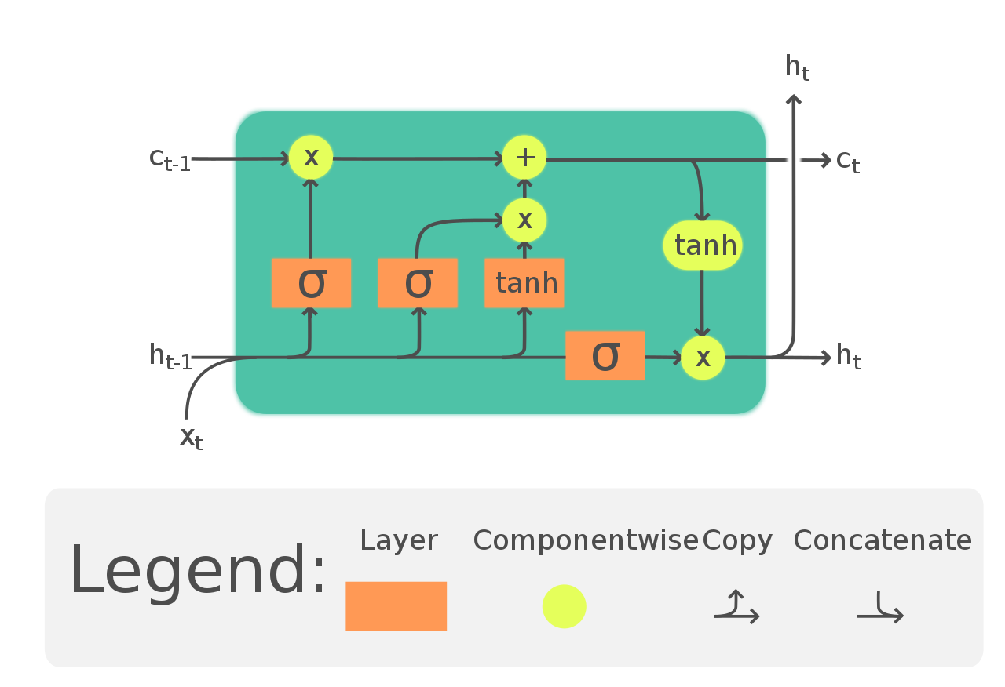

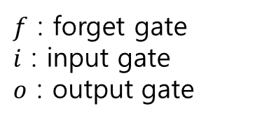





1. LSTM (Long short term memory)
LSTM architecture
$$f_{t}=σ(W_{xh_f}x_{t}+W_{hh_f}h_{t−1}+b_{h_f})$$
$$i_{t}=σ(W_{xh_i}x_{t}+W_{hh_i}h_{t−1}+b_{h_i})$$
$$o_{t}=σ(W_{xh_o}x_{t}+W_{hh_o}h_{t−1}+b_{h_o})$$
$$\hat{c_{t}}=tanh(W_{xh_\hat{c}}x_{t}+W_{hh_\hat{c}}h_{t−1}+b_{h_\hat{c}})$$
$$c_{t}=f_{t}⊙c_{t−1}+i_{t}⨀{\hat{c}}_{t}$$
$$h_{t}=o_{t}⊙tanh⁡(c_{t})$$
$f$ : forget gate
$i$ : input gate
$o$ : output gate
이미지 출처 : https://en.wikipedia.org/wiki/Long_short-term_memory

Slide 3
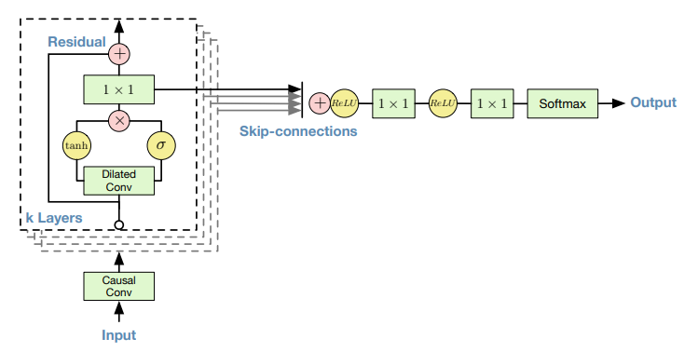

2. Wavenet
Wavenet architecture
Dilated causal convolution
- Dilated convolution layer + causal convolution layer
→ Dilated convolution은 추출 간격 (dilation)을 조절하여 특정단계로 입력값을 건너뛰어, 더 넓은 receptive field를 갖게하는 convolution layer (적은 layer, 넓은 receptive field)
→ Causal convolution은 시간순서를 고려한 convolution
Gated activation units
Residual and skip connection
Notes:
Gated Activation Unit을 통해 생성된 벡터 z는 1×1 Convolution Layer 지나 Reisidual Connection으로 해당 Layer Input과 합쳐져 Layer Output이 됩니다.
이러한 Residaul Connection 구조는 딥러닝 모델을 더 깊게 쌓게 할 뿐만 아니라 빠르게 학습할 수 있도록 돕는 역할을 합니다.

Slide 4
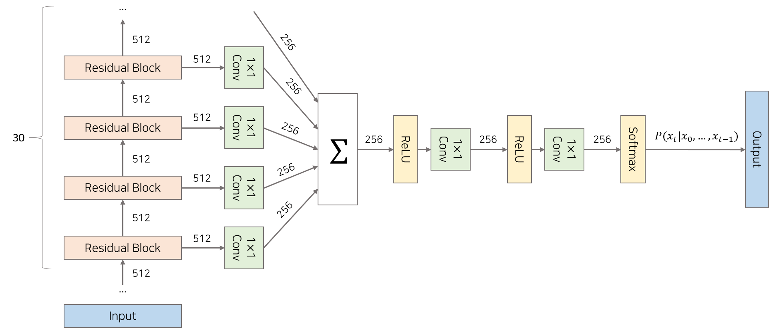
2. Wavenet
I think, This brings bad performance to price forecasting
이미지 출처 : https://joungheekim.github.io/2020/09/17/paper-review/

Slide 5
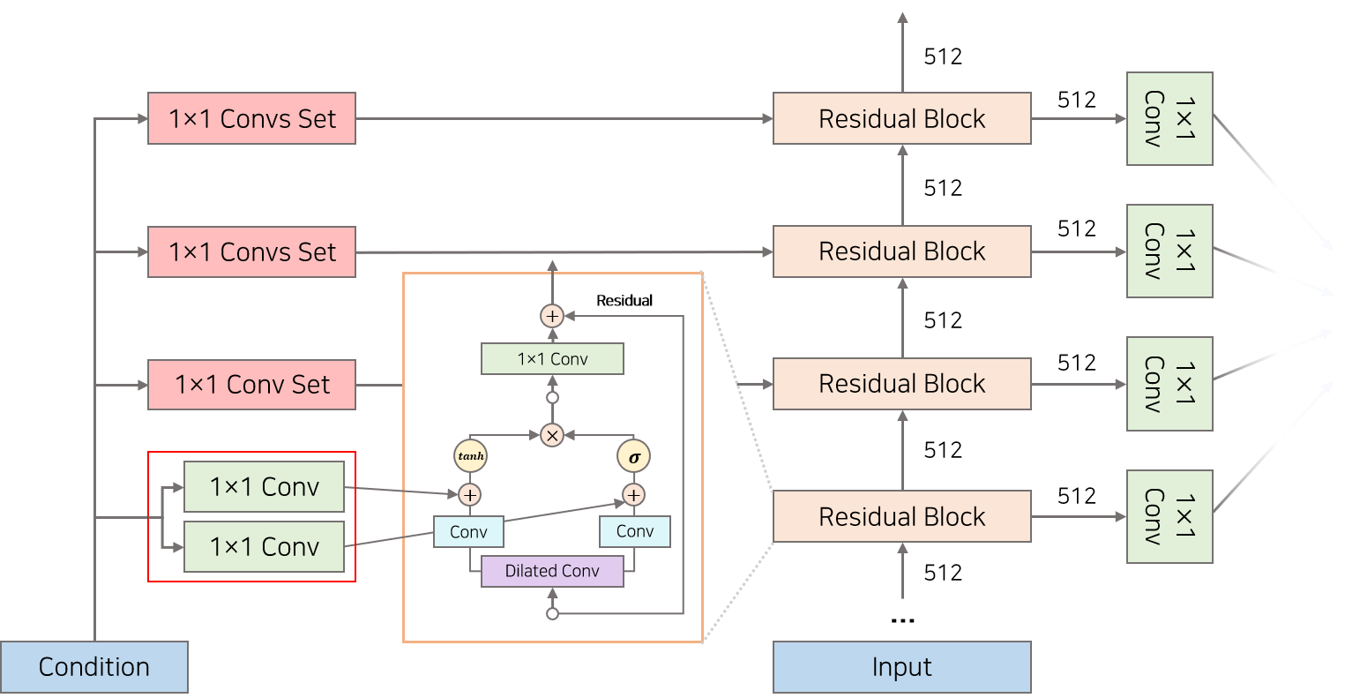
2. Wavenet (Modified)
Relu → Dense → Relu → Dense
이미지 출처 : https://joungheekim.github.io/2020/09/17/paper-review/
Notes:
조건을 추가한 WaveNet 상세구조

Slide 6
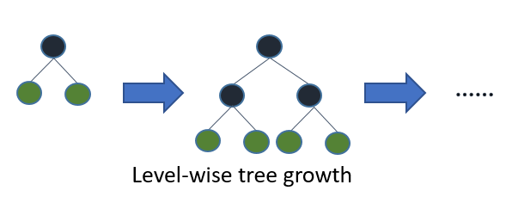
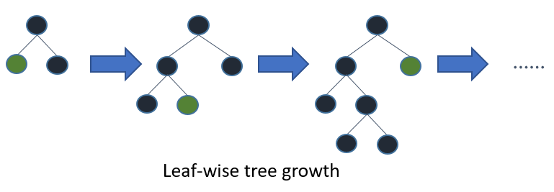
3. LightGBM
LightGBM
= GOSS + EFB
GOSS (Gradient-based One-Side Sampling
- 데이터의 샘플 수를 줄임
EFB (Exclusive Feature Bundling)
- 데이터의 feature 수를 줄임
Xgboost
LightGBM
→ 최대 손실을 가지는 leaf 노드를 계속 분할
이미지 출처 : https://www.analyticsvidhya.com/blog/2017/06/which-algorithm-takes-the-crown-light-gbm-vs-xgboost

Slide 7
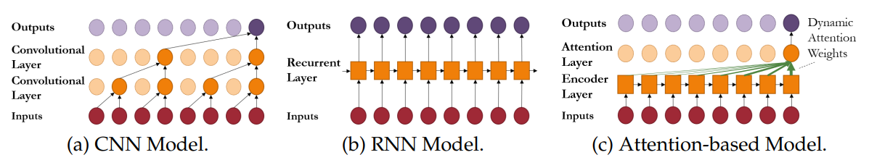
4. Experiment
시계열 예측 모델링은 금융에서 널리 적용됨
특히 머신러닝 기법은 순전히 데이터 중심의 방식으로 time dynamics를 이해할 수 있는 통찰력을 제공함
CNN, RNN, Attention-based model을 사용하여 시계열 가격을 예측할 수 있음
주식 및 비트코인 가격 데이터(APPL, BTC)를 활용하여 머신러닝, 딥러닝 기반의 시계열 가격 예측을 수행
이미지 출처 : Lim, Bryan, and Stefan Zohren. "Time-series forecasting with deep learning: a survey." Philosophical Transactions of the Royal Society A 379.2194 (2021): 20200209.

Slide 8
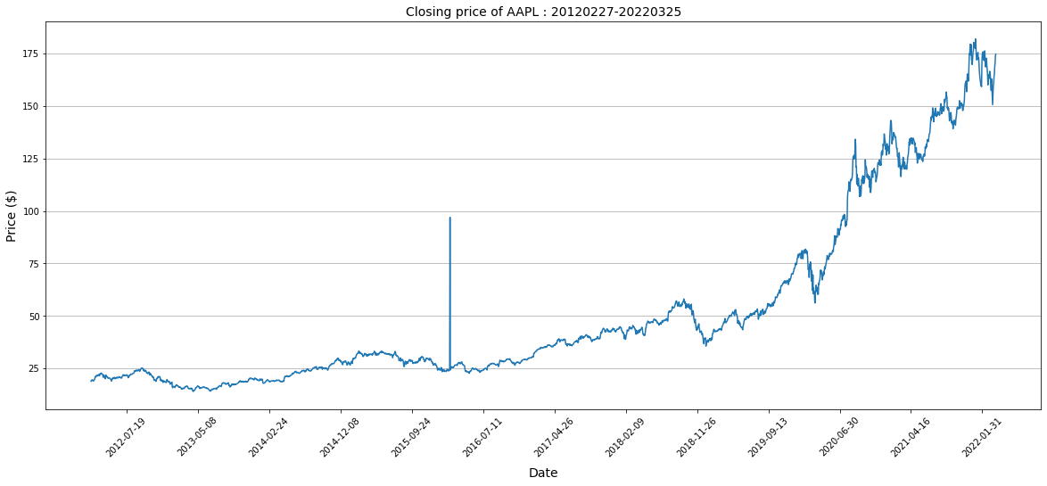
4. Experiment

Slide 9
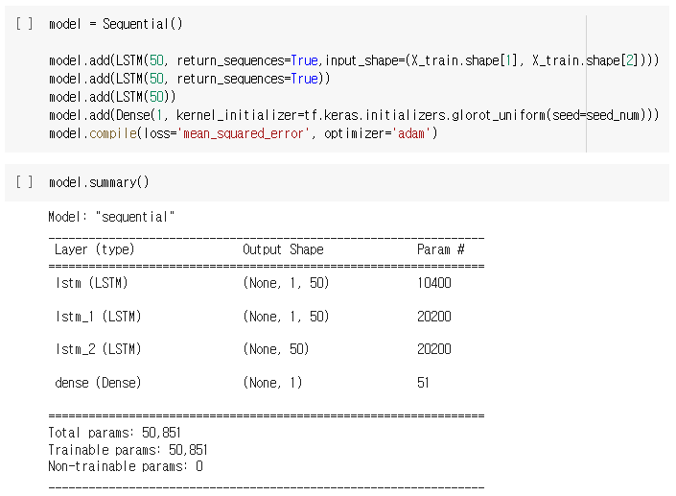
4. Experiment
LSTM

Slide 10
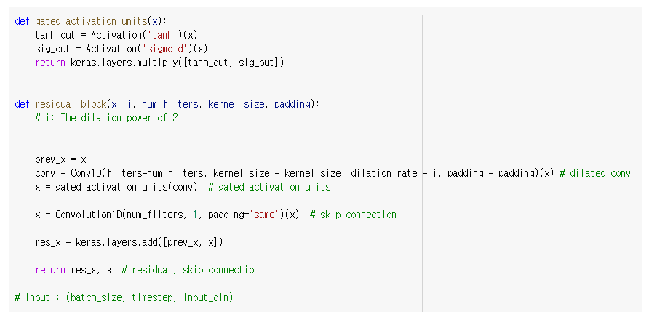
4. Experiment
Wavenet – activation and residual block

Slide 11
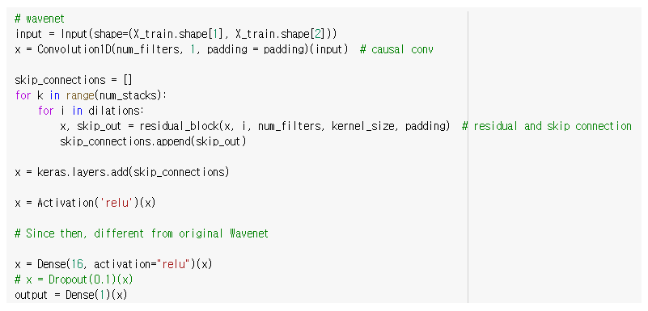
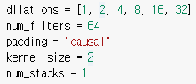
4. Experiment
Wavenet

Slide 12

4. Experiment
LSTM
- Min-max scaling 진행
- 간단한 stacked LSTM으로도 높은 성능을 냄
- 약 30 epoch
Wavenet
- Min-max scaling 진행
- Skip connection 이후 original Wavenet 대로 Relu->1x1 Conv 구조를 사용했으나 성능이 좋지 않아 Dense로 대체
- 약 10 epoch, Convolution 구조로 인해 더 빠른 학습속도
LightGBM
- Scaling 사용하지 않음
- 매우 빠른 속도
- 저조한 성능

Slide 13
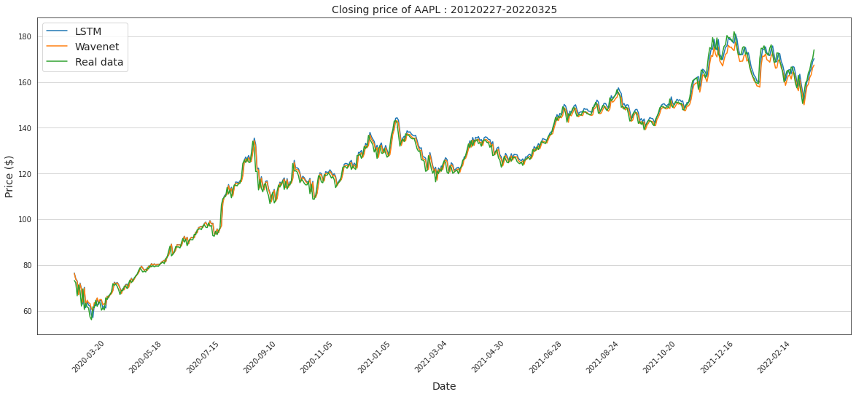
4. Experiment

Slide 14
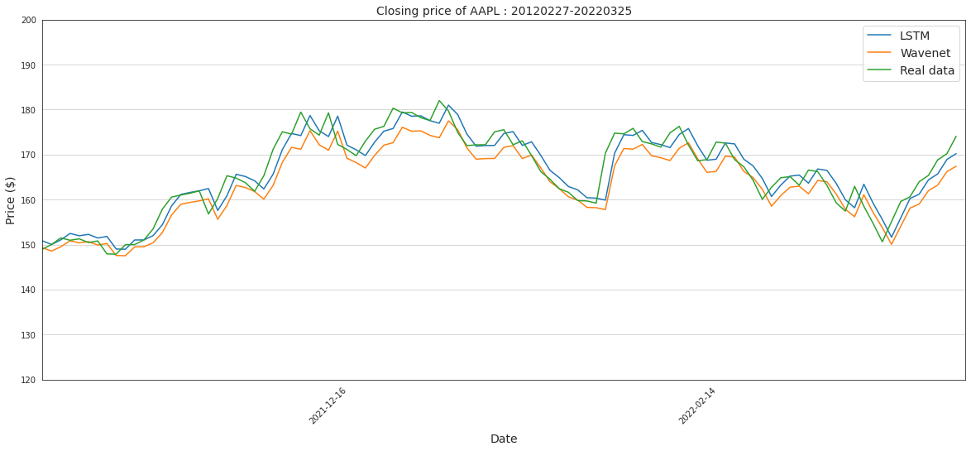
4. Experiment

Slide 15
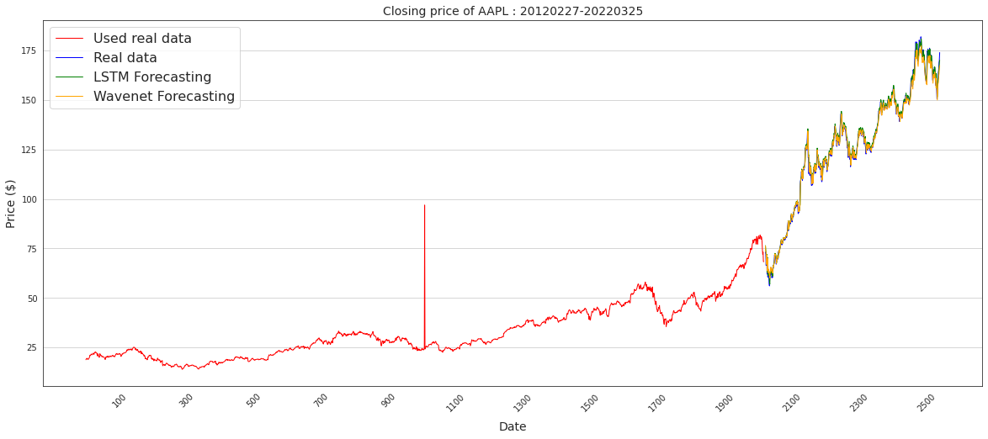
4. Experiment

Slide 16
5. Future work
1. 가격 데이터에 많이 사용되는 다른 전처리 기법 적용
- Log, return 등
2. 타 머신러닝 기법 적용
- ARIMA, Prophet, XGBoost 등
- Ensemble
3. 가격 예측 뿐만 아니라 매매에 도움을 줄 수 있는 다른 예측 방식을 고려
- price trend forecasting (falling, or not falling)
4. 자동 매매 프로그램 제작 (미정)

Slide 17
6. References
[1] Lim, Bryan, and Stefan Zohren. "Time-series forecasting with deep learning: a survey." Philosophical Transactions of the Royal Society A 379.2194 (2021): 20200209.
[2] Ke, Guolin, et al. "Lightgbm: A highly efficient gradient boosting decision tree." Advances in neural information processing systems 30 (2017).

